Slide 1
Obserwator
Wzorzec projektowy
Wojciech Sowa
I4B2S1

Slide 2
Założenia wzorca
Określa zależność „1 do wielu” między obiektami.
Kiedy zmieni się stan jednego z obiektów, wszystkie obiekty zależne od niego są o tym fakcie automatycznie powiadamiane i aktualizowane.
Arkusz kalkulacyjny i wykres słupkowy (obserwatorzy) są zależne od obiektu danych (podmiot). Stąd zachodzi konieczność informowania obserwatorów o zmianie stanu podmiotu.

Slide 3
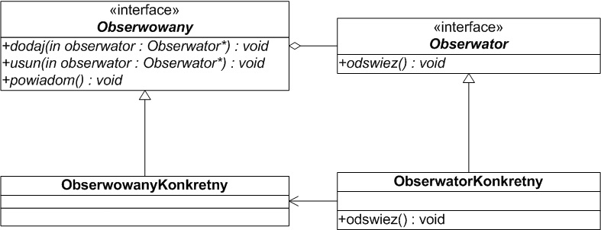
Diagram klas

Slide 4
Zalety wzorca Obserwator
Podmiot nie musi posiadać szczegółowej wiedzy o obserwatorach. Podmiot ogranicza się do poinformowania obserwatorów o zmianie swojego stanu.
Silniejsza izolacja powiązanych ze sobą podsystemów.

Slide 5
Wady wzorca obserwator
Problem częstych zmian stanu podmiotu – zjawisko licznego wysyłania komunikatów do obserwatorów (wydajność).
Bardziej złożone implementacje wymagają odpowiedniej logiki obsługi komunikatów.

Slide 6
DEMO

